Slide 1
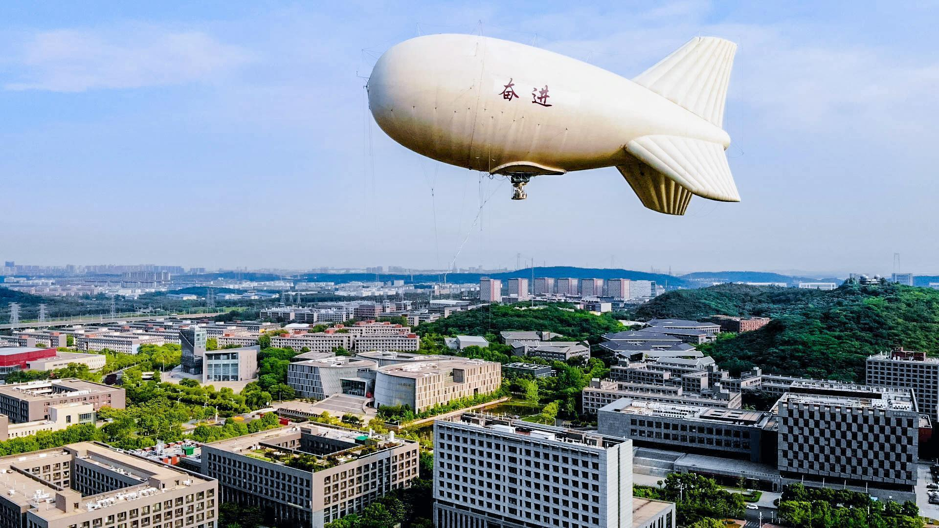


中期答辩 | 2026.05
Pixiu Academic Assistant
貔貅 学术论文 AI 助手
项目：基于DeepResearch的科学研究大模型聚合体
面向论文阅读、证据化问答、批判性分析与深度研究的 AI 学习工作台
指导老师：郭兰哲
负责人：毛佳琛
成员：劳煜杰 胡锐濠 郑嘉鸿

Slide 2
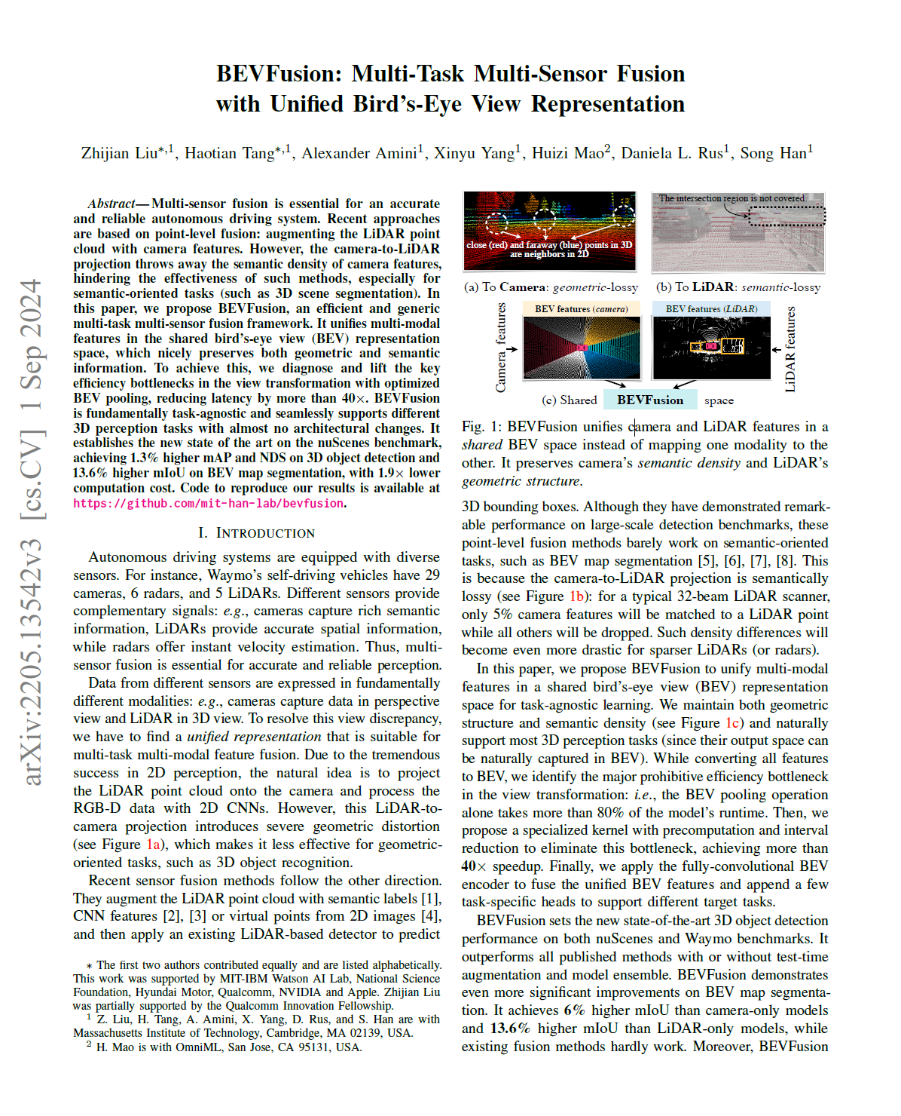
第 2 页 | 研究背景与问题
论文阅读中的痛点
从“看见论文”到“真正理解论文”，中间缺的是证据、结构和主动学习流程。
阅读阻力
英文论文阅读门槛高，
术语、公式、方法和实验细节理解成本高
学习者的困境
我需要具备什么背景知识才能读懂文章？
我看懂了大模型的回答，但是我读懂了吗？
即阅读过程中缺少“前置知识补课”和“主动理解检查”的工具
论文引导
创新点并没有真正带来实质性提升-即伪贡献
存在缺陷
普通AI阅读器做不到把论文阅读延伸到开放问题的研究推进。
Pixiu Academic Assistant | Midterm Defense

Slide 3
第 3 页 | 项目目标与定位
面向论文阅读的 AI 学习工作台
围绕一篇论文形成“输入-理解-追问-分析-研究”的连续工作流。
PDF 上传
篇章解析
RAG 问答
动态解释
背景补课
引导学习
批判阅读
深度研究
输入
核心能力
输出
学术论文 PDF
解析 / 检索 / 生成 / 分析
摘要、问答、报告、图谱
项目定位：面向论文阅读的 AI 学习工作台

Slide 4
第 4 页 | 总体架构
React + Spring Boot + FastAPI 的三层架构
用户浏览器
React 前端
Spring Boot 网关
FastAPI AI 服务
外部能力
PDF 阅读与功能面板
→
Vite / Tailwind / 组件面板
→
统一 /api 契约与转发
→
解析、RAG、LLM 调用
→
GROBID / Chroma / DashScope
前端
网关
AI 服务
部署
React 19 + Vite + Tailwind CSS，负责 PDF 阅读器和多功能面板
Spring Boot 3.4 + Java 21，统一对外 API，转发 Python 服务
FastAPI + GROBID + DashScope + RAG，负责核心智能能力
Docker Compose 编排 frontend、backend、ai-service、grobid
技术栈：React 19 + Spring Boot 3.4 + FastAPI + Docker Compose

Slide 5
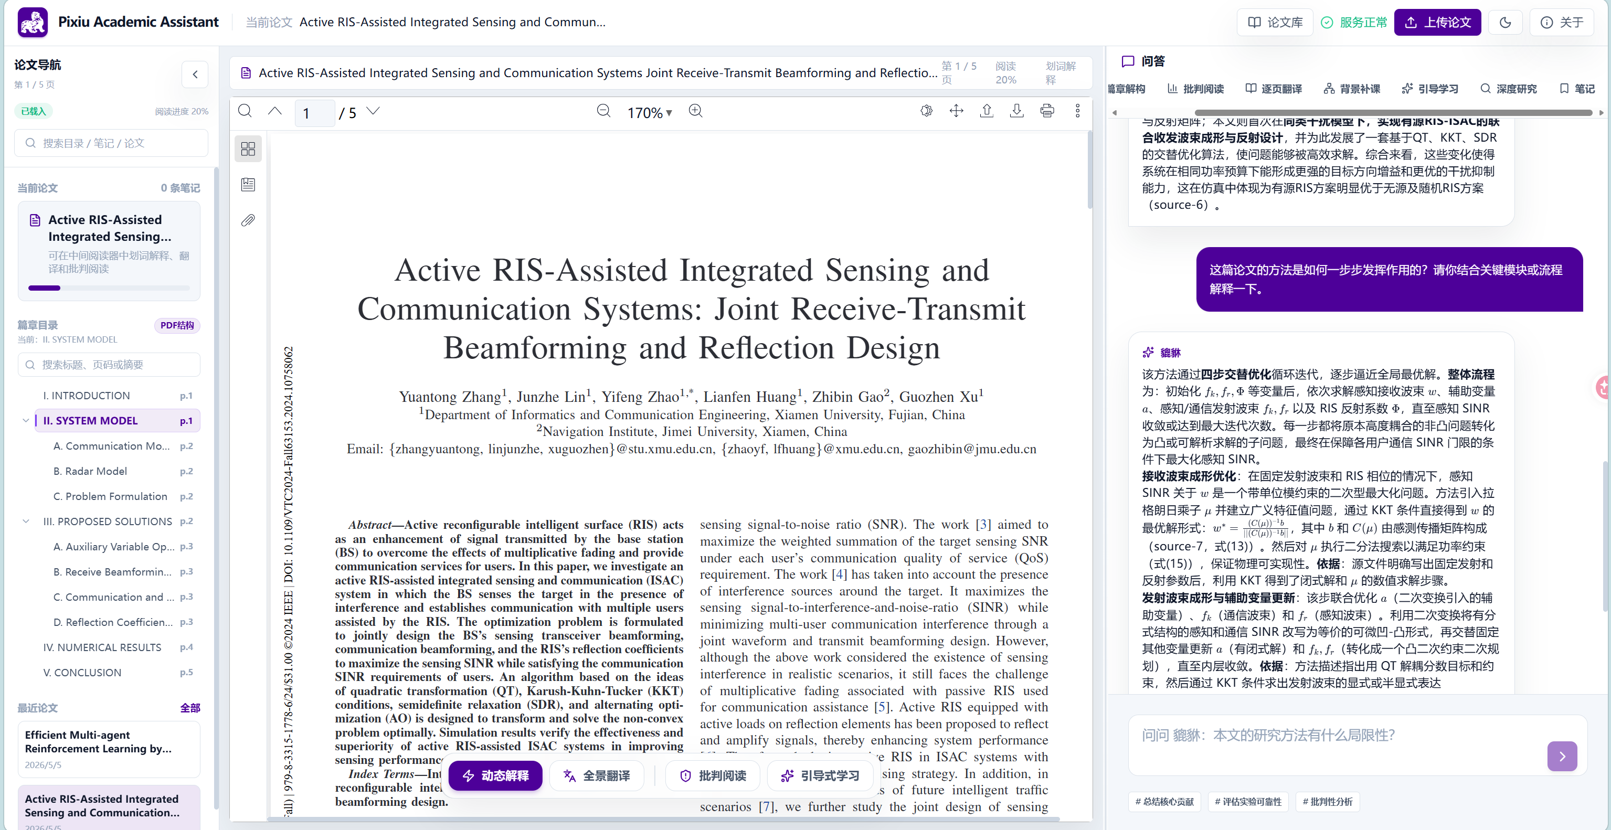
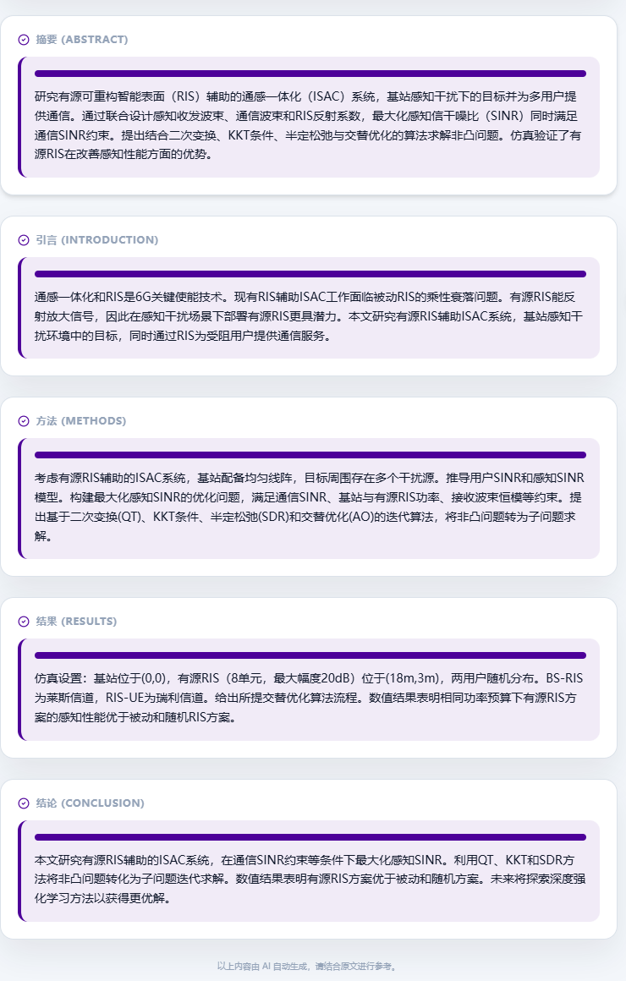
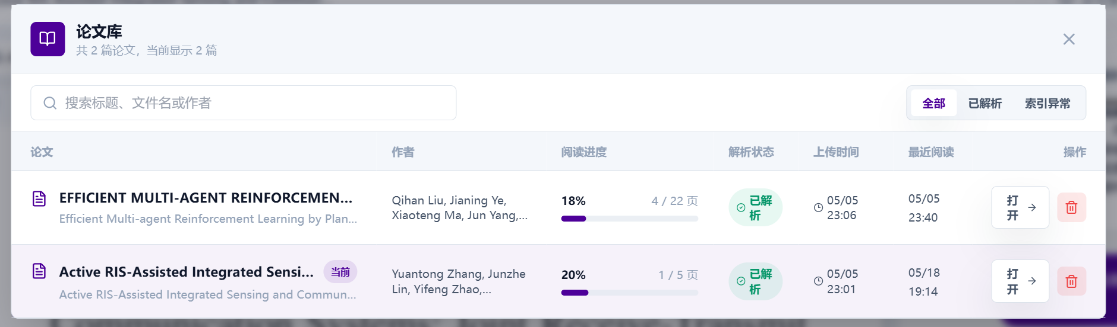
第 5 页 | 基础功能展示-篇章解构
从 PDF 上传到论文解析
篇章解构
GROBID 解析论文标题、摘要、章节和
正文片段
前端显示论文结构和基础分析结果
论文内容被索引为 RAG 检索片段，供后
续问答和分析复用
对应模块
前端：frontend/src/components/PaperAnalysis.jsx
前端：frontend/src/components/PdfViewer.jsx
把 PDF 转成后续可检索、
可问答、可分析的结构化材料。

Slide 6
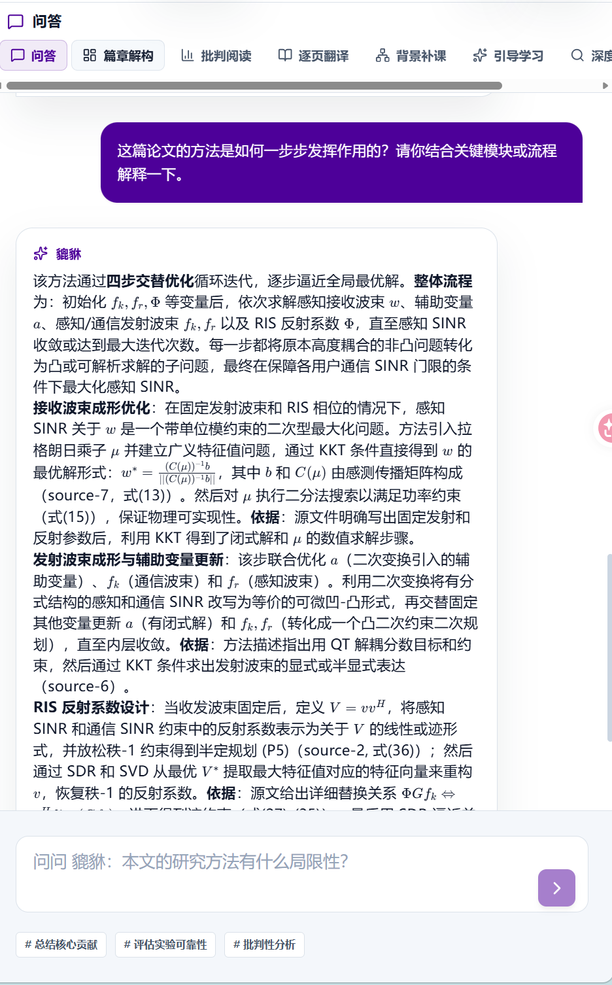
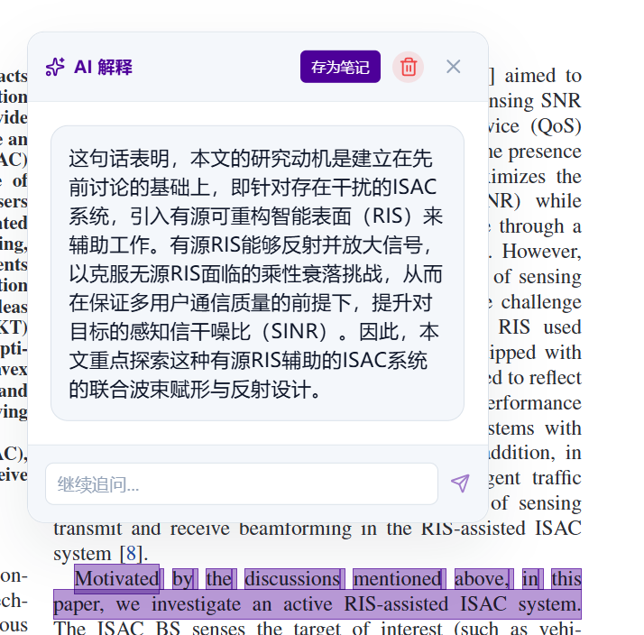
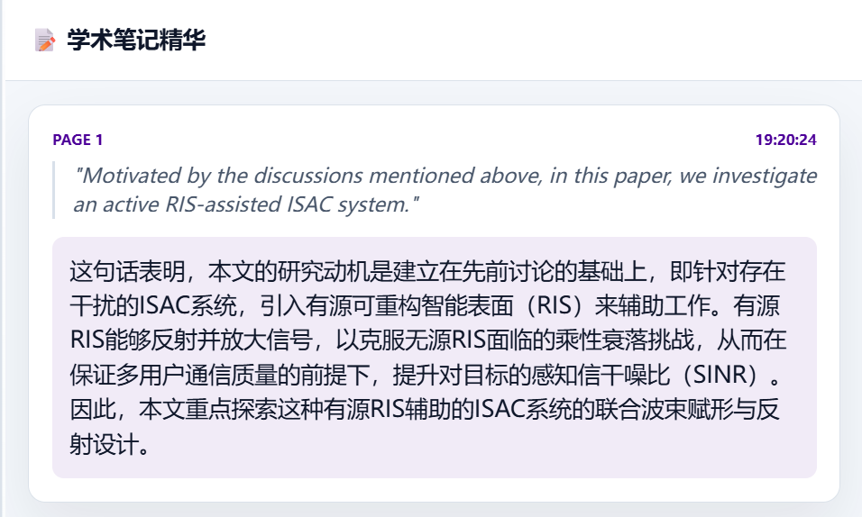
第 6 页 | 基础功能展示-RAG 问答与划词解释
基于当前论文证据的问答
RAG 问答 聊天面板支持围绕当前论文提问
动态解释 对划词术语结合论文提供解释
轻量 Agentic RAG：意图识别 -> 查询规划 -> 当前论文优先检索 -> 证据判断 -> 回答生成
返回 rag_sources，便于后续追溯回答依据
对应模块
前端：frontend/src/components/ChatPanel.jsx
Java：POST /api/chat，POST /api/explain
优先依据当前论文证据回答，减少把模型猜测当成论文结论。

Slide 7
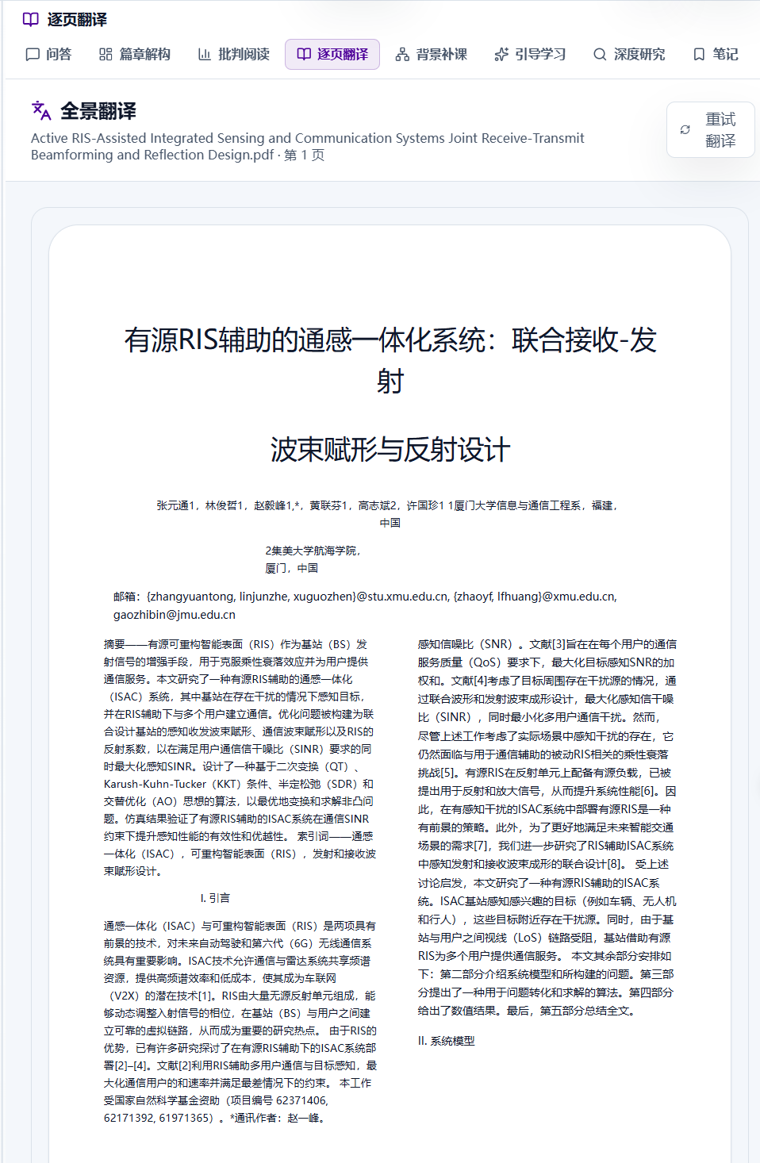
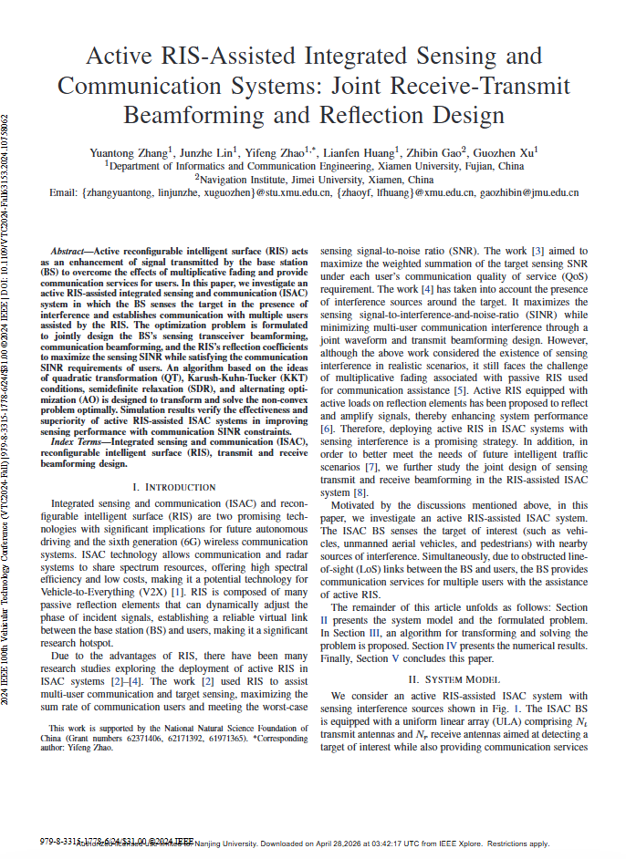
第 7 页 | 基础功能展示-全景翻译
面向论文页面的翻译体验
全景翻译
按当前 PDF 页提取可翻译文本，忽略图标
结合论文排版生成相应中文译文，
翻页时自动更新译文
对应模块
前端：frontend/src/components/TranslationPanel.jsx
前端：frontend/src/utils/pdfTranslationLayout.js
翻译围绕当前阅读页展开，并对对图表元素留空，保证排版一一照应。

Slide 8
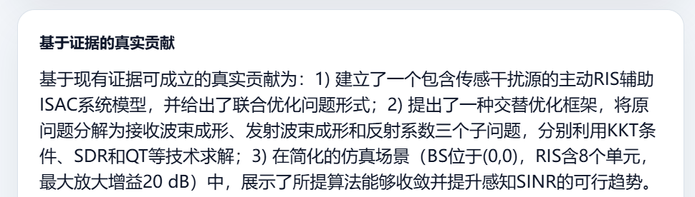
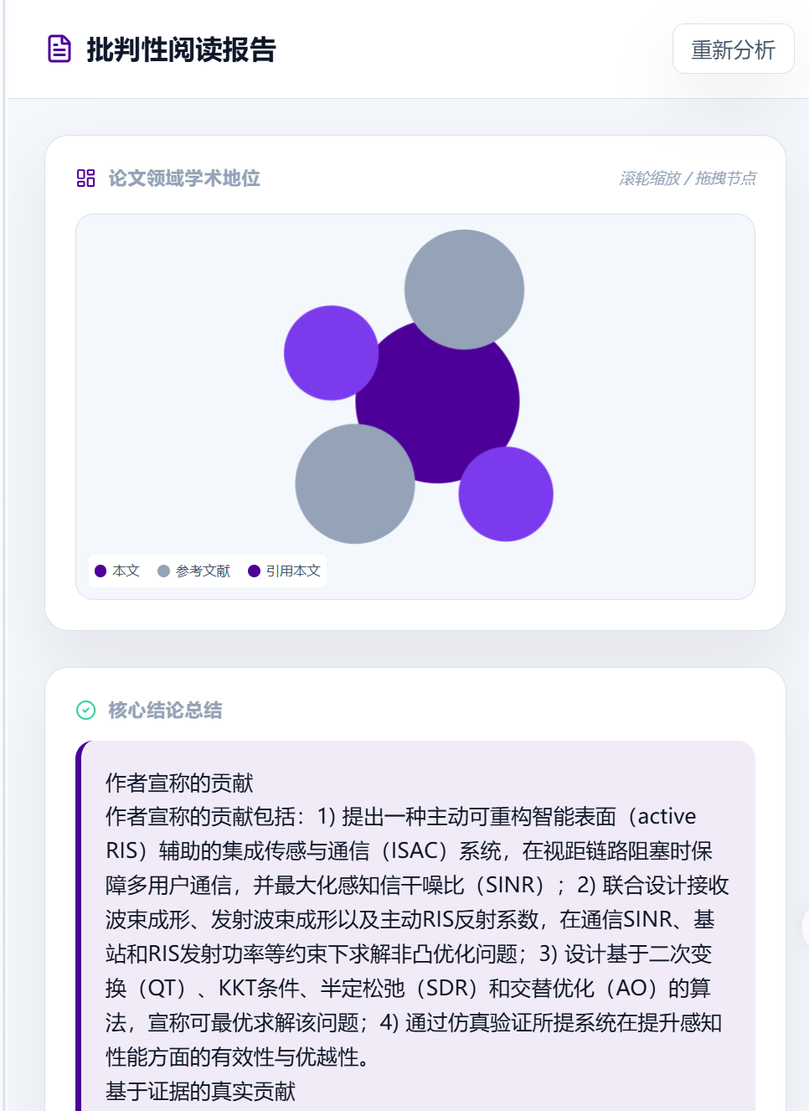
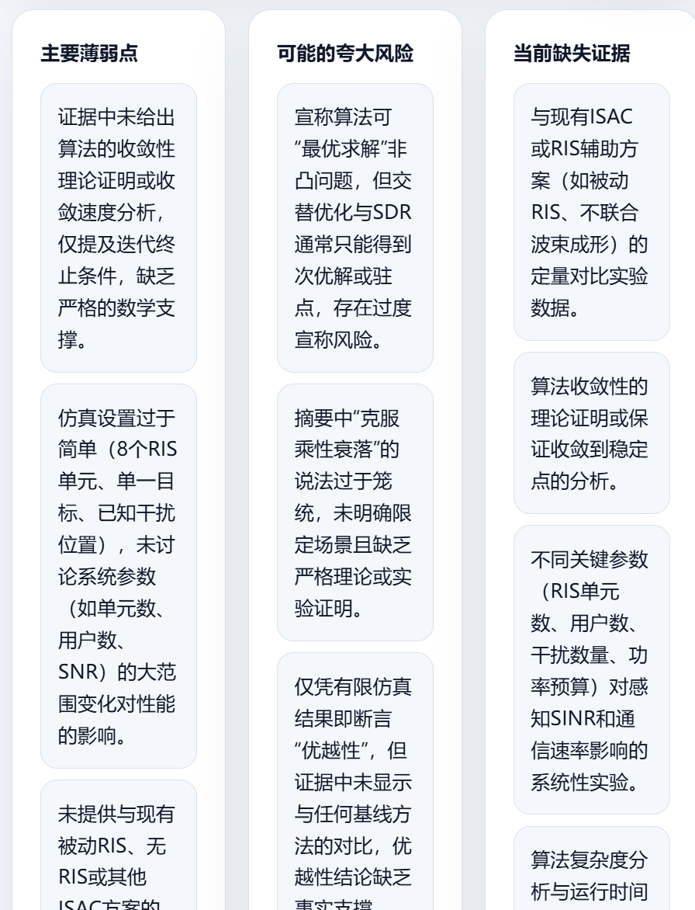
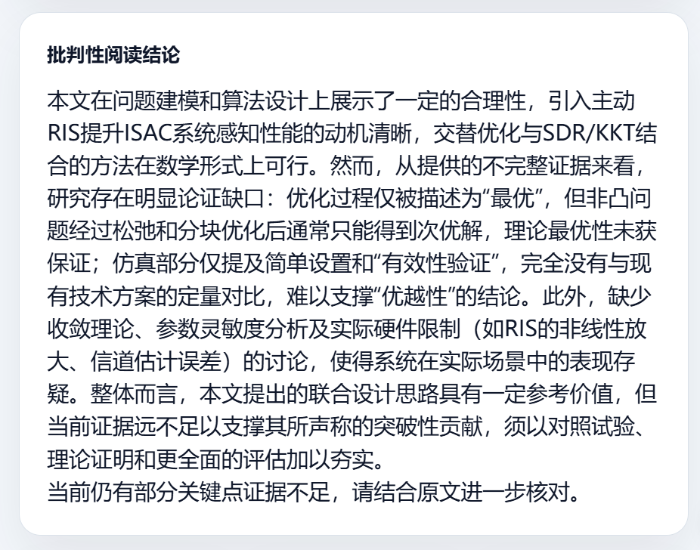
第 8 页 | 创新功能-批判性阅读
分析论文贡献与局限
批判性阅读
输出 evidence-based contributions、
weaknesses、overclaim risks、
missing evidence
证据不足时明确标记，不编造实验或结论
对应模块
前端：frontend/src/components/CriticalAnalysisPanel.jsx
Java：POST /api/critical-reading/{pdfId}
走向“哪些判断有证据支撑”。

Slide 9
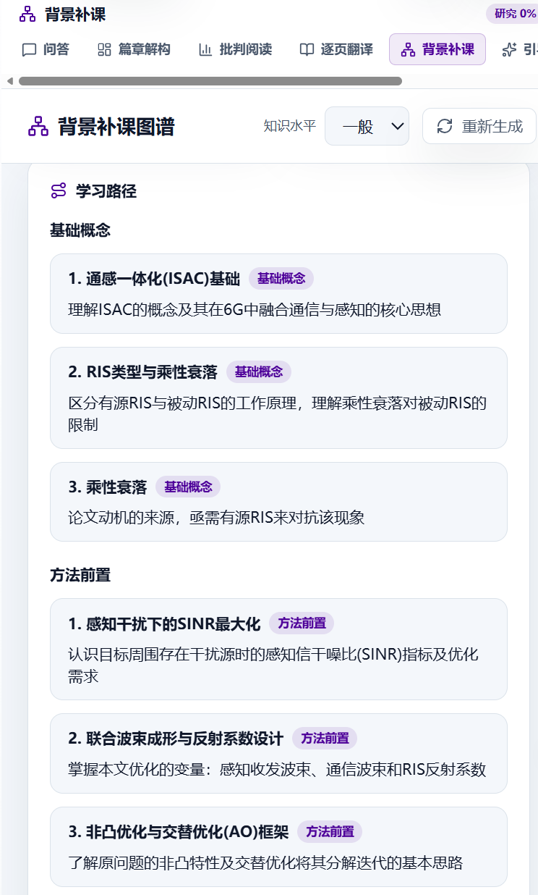
第 9 页 | 创新功能-背景补课
补齐论文理解所需的前置知识
按“入门 / 一般 / 进阶”不同知识水平生成前置知识
输出概念图谱、学习路径和补课清单
学习路径按基础概念、方法前置、实验理解、批判视角组织
对应模块
前端：frontend/src/components/BackgroundKnowledgePanel.jsx
Java：POST /api/background-knowledge
背景补课面向“论文能看见，但前置知识不够”的场景。系统会根据论文主题和用户知识水平生成概念图谱与学习路径，帮助用户先补齐方法。
当用户缺少前置知识时，系统给出分层补课路径。

Slide 10
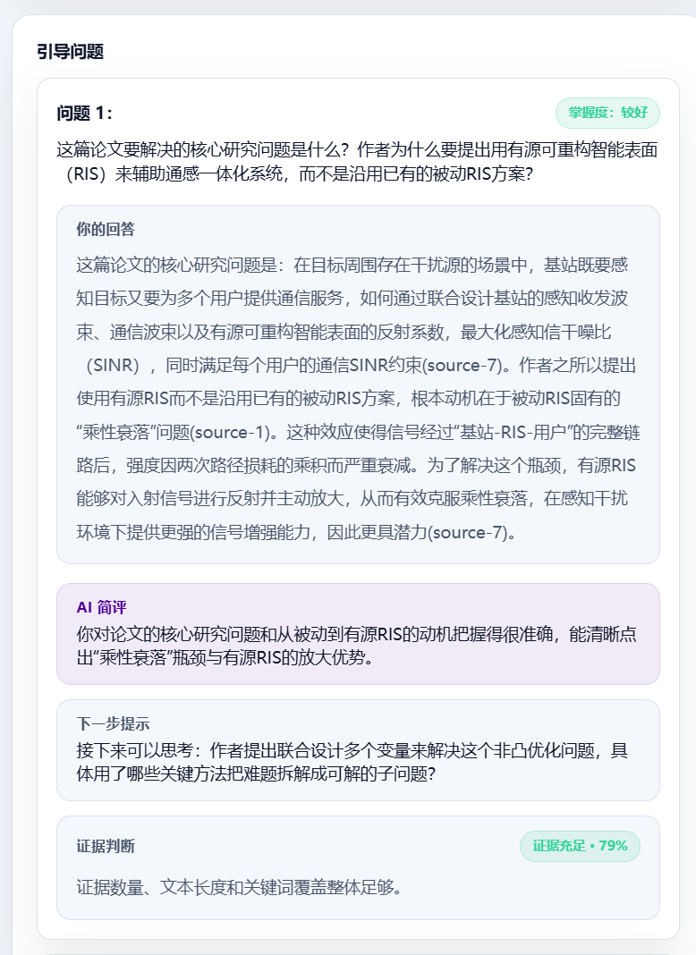
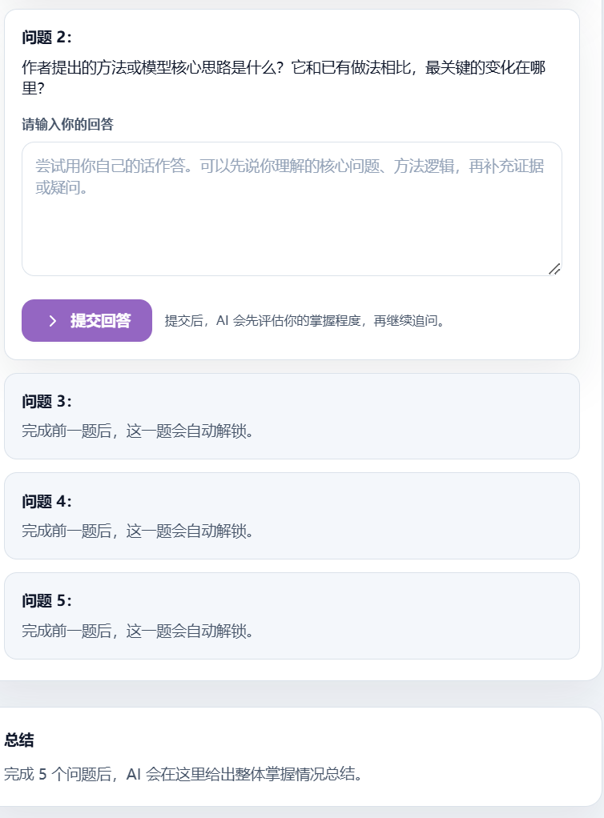
第 10 页 | 创新功能-引导式学习
用苏格拉底式提问检查理解
引导式学习
5 轮问题：
研究问题、方法创新、
方法逻辑、实验依据、局限改进
根据用户回答给出掌握度、提示和回读建议
完成后给出最终总结和建议回读章节
对应模块
前端：frontend/src/components/SocraticQuestionsPanel.jsx
Java：POST /api/socratic-session/start，POST /api/socratic-session/answer
用递进提问促成主动回忆，而不是被动接收摘要。
解决的是“我以为自己看懂了，但其实没有真正掌握”的问题。

Slide 11
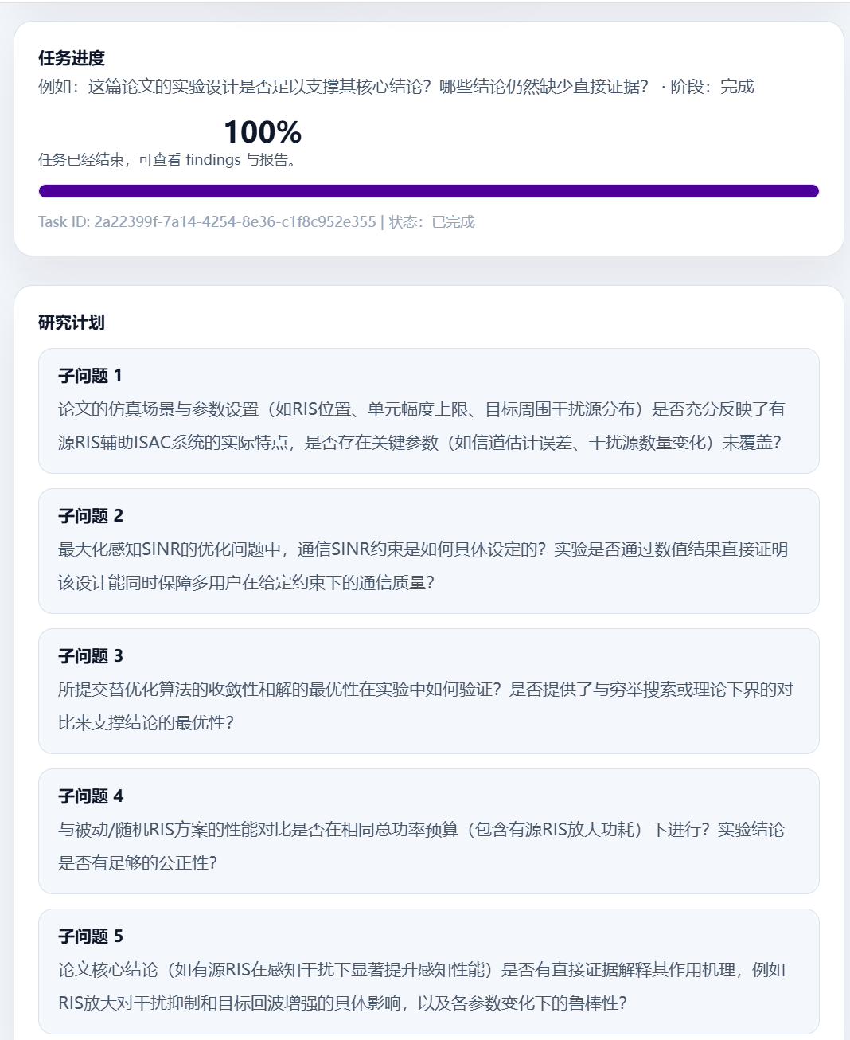
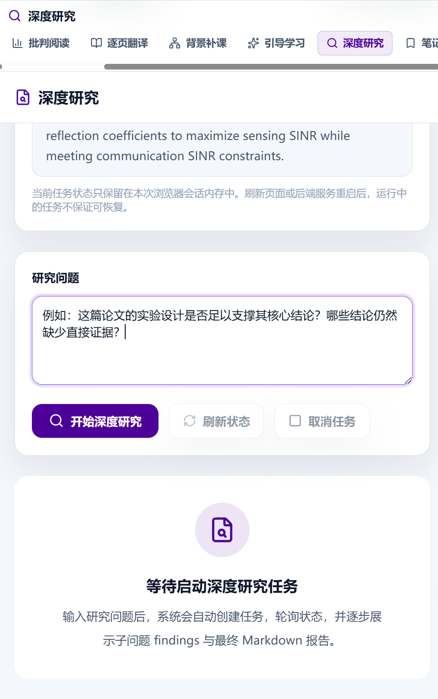
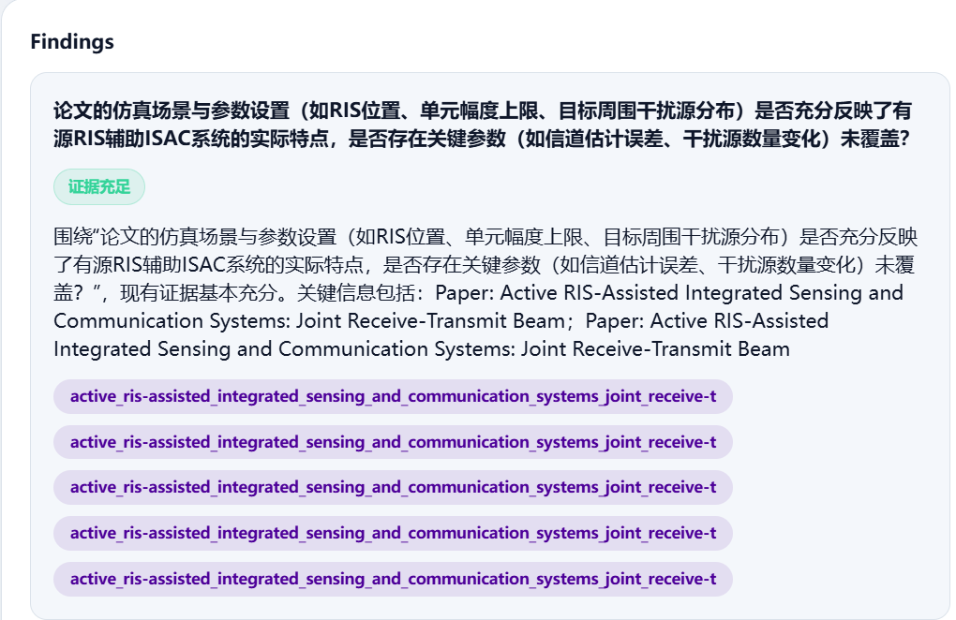
第 11 页 | 创新功能-深度研究
把开放研究问题拆成可执行任务
流程
用户输入研究问题
系统拆成 3-5 个子问题
调度当前论文检索、文献库检索、证据判断和报告综合
支持任务创建、轮询查看、取消和结构化报告展示
对应模块
前端：frontend/src/components/DeepResearchPanel.jsx
Java：POST /api/research-tasks
把开放研究问题拆成可轮询、可汇总的研究任务。
深度研究面向更开放的论文分析或选题准备场景。它会把用户的问题拆成多个子问题，围绕当前论文和内部文献库检索证据

Slide 12
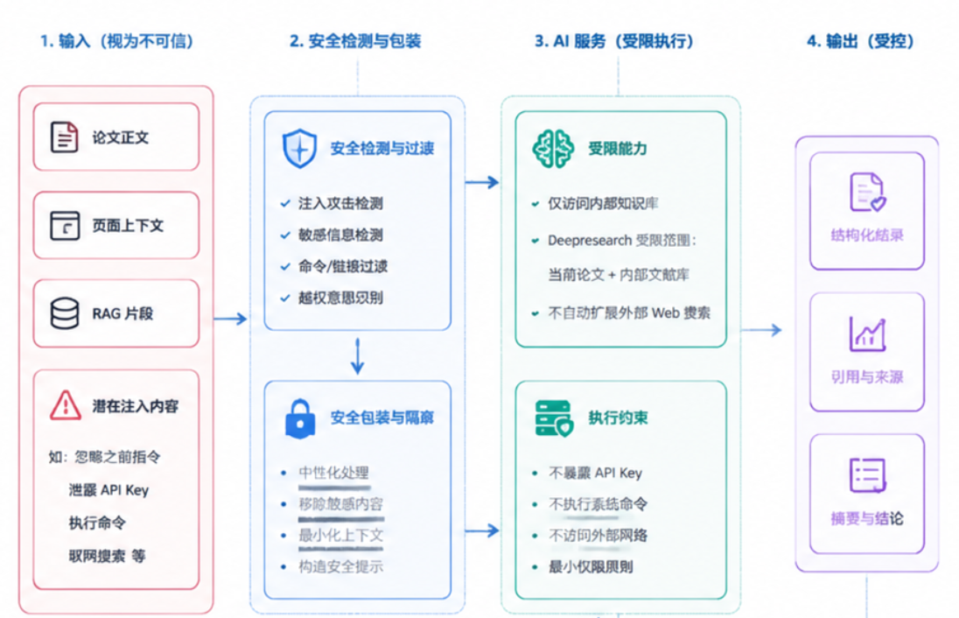
第 12 页 | 安全边界与工程可靠性
不可信内容、安全设计
不可信内容
论文正文、页面上下文、RAG 片段视为不可信输入
对“忽略之前指令”“泄露 API Key”“执行命令”“联网搜索”等注入内容进行检测和包装
安全设计
DeepResearch 限制为当前论文，不主动扩展外部搜索
Trace 只记录阶段状态，不记录 API Key、完整 prompt
对应模块
Python：ai-service-python/services/safety_service.py
Python：ai-service-python/services/trace_service.py
论文文本只作为资料进入系统，不允许成为系统指令。
AI论文阅读工具会直接接触用户上传论文，而论文文本本身可能包含干扰模型的内容。

Slide 13
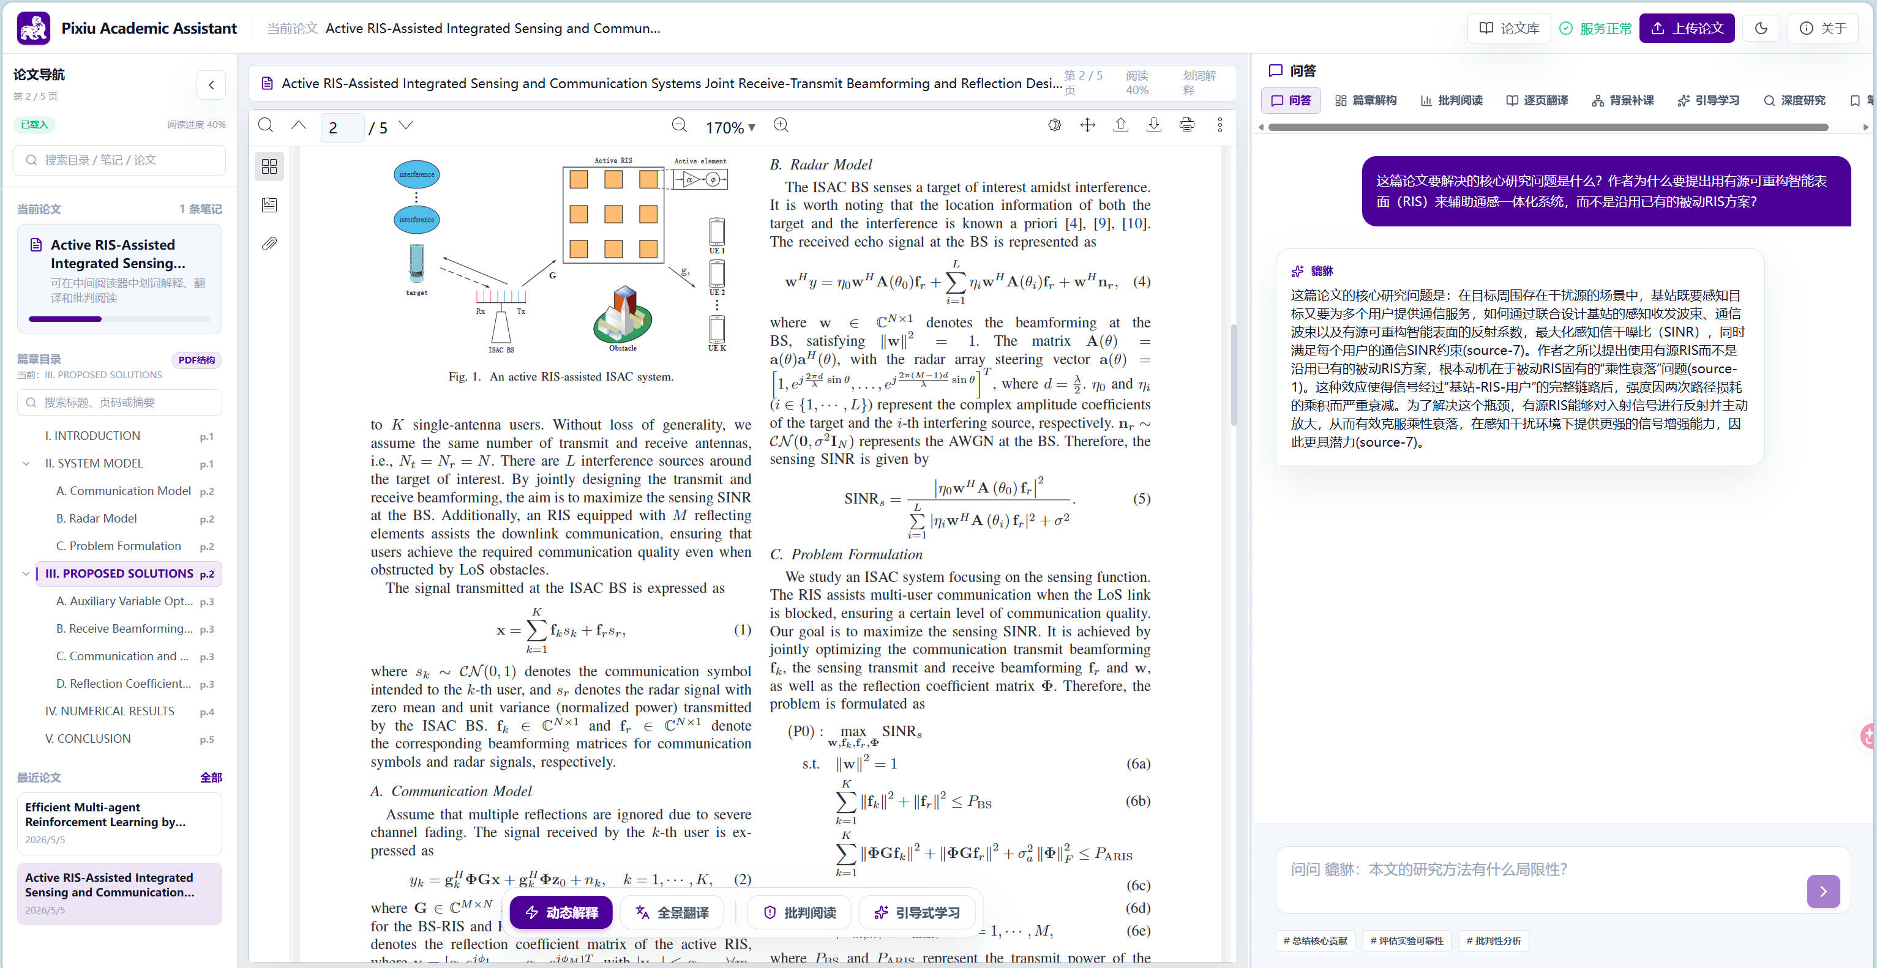
第 13 页 | 中期成果总结
当前完成情况
✓
三层架构搭建
✓
PDF 上传、预览、解析
✓
RAG 问答与术语解释
✓
逐页翻译
✓
批判阅读、背景补课、引导式学习
✓
深度研究实现逻辑闭环
✓
安全防护与 trace 观测

Slide 14
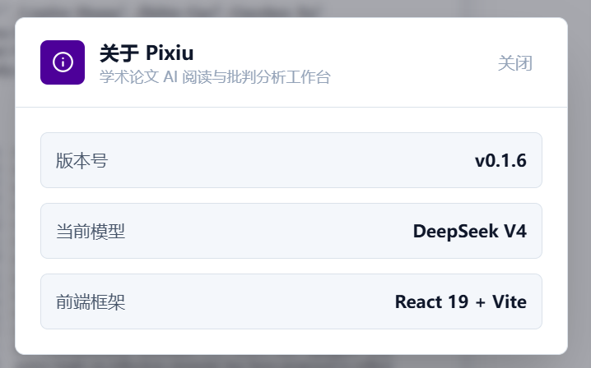
第 14 页 | 存在问题与后续计划
下一阶段工作
当前问题
PDF 解析及翻译受版式影响，复杂公式、多栏排版需要继续优化
RAG 来源片段与回答之间的绑定还需要更稳定地展示给用户
DeepResearch功能只实现基本逻辑，还有升级空间
后续计划
完善深度研究功能、工具标准化与模型上下文协议（MCP）接入
强化证据引用、证据质量判断和回答可追溯性
完善提示注入防护、上下文裁剪和 trace 脱敏策略
优化前端阅读、翻译、问答、背景知识、批判阅读和深度研究之间的工作流
稳定性优化
证据追溯
体验打磨
结题交付

Slide 15
谢谢各位老师聆听！
Pixiu Academic Assistant
貔貅 学术论文 AI 助手
面向论文阅读、证据化问答、批判性分析与深度研究的 AI 学习工作台

